Slide 2
Publicação de conteúdo

Slide 3
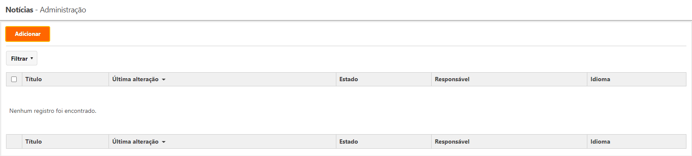
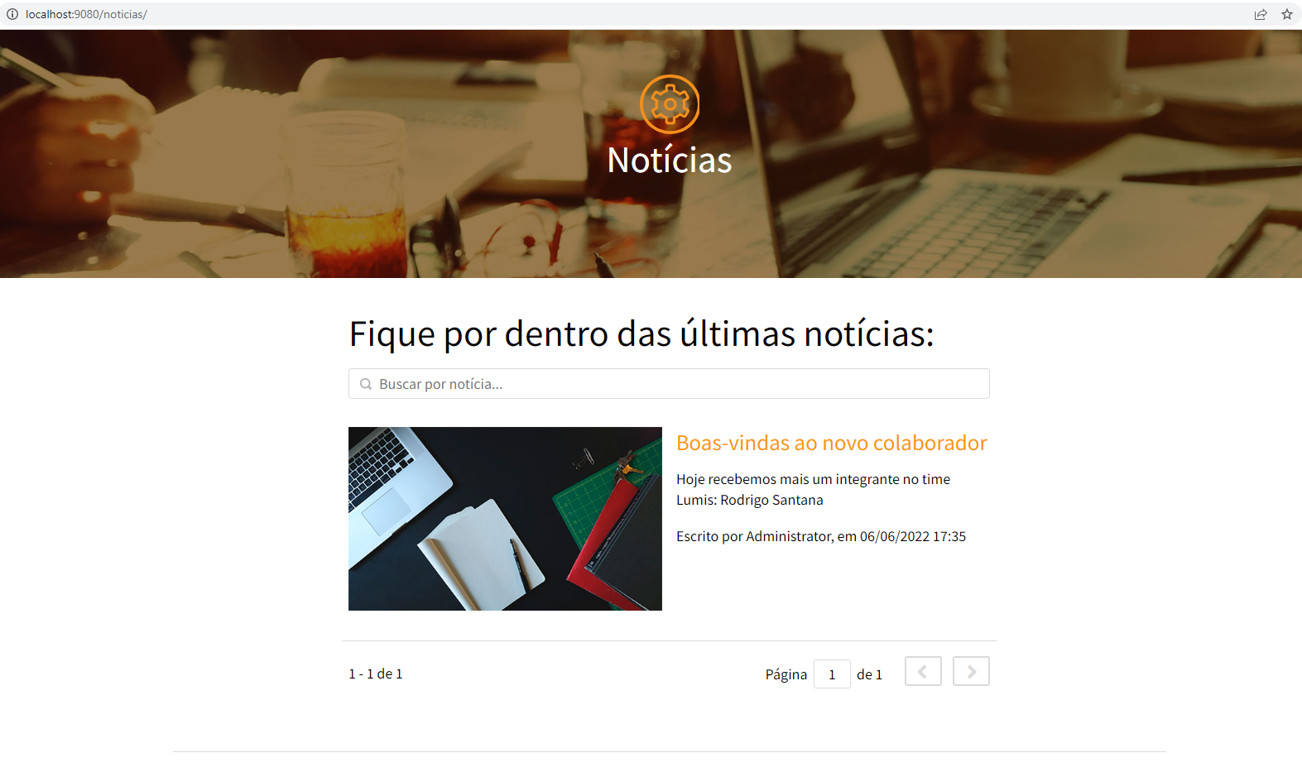
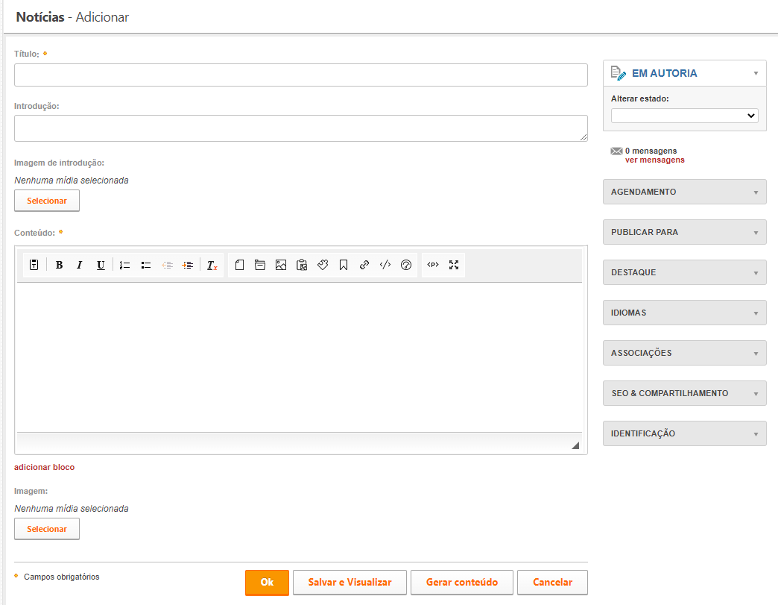
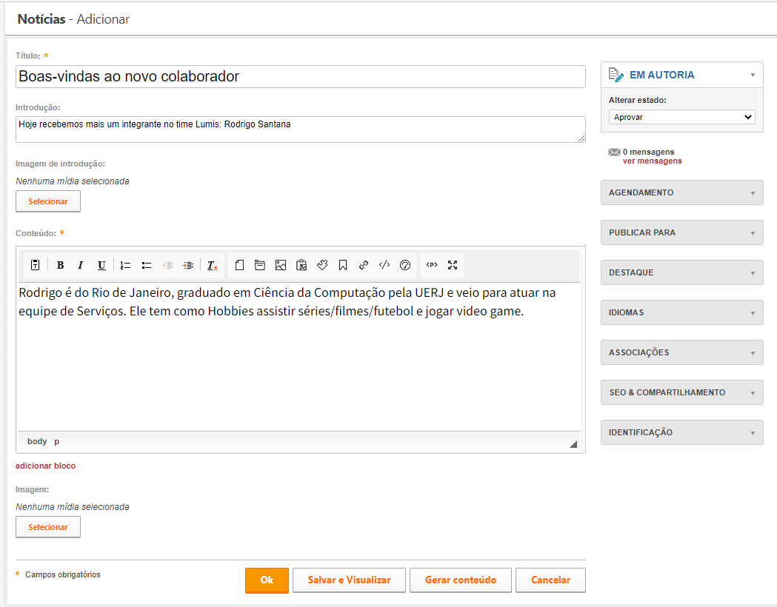
Publicando conteúdo
É necessário um usuário com perfil para aprovação direta
Preenchimento

Slide 4
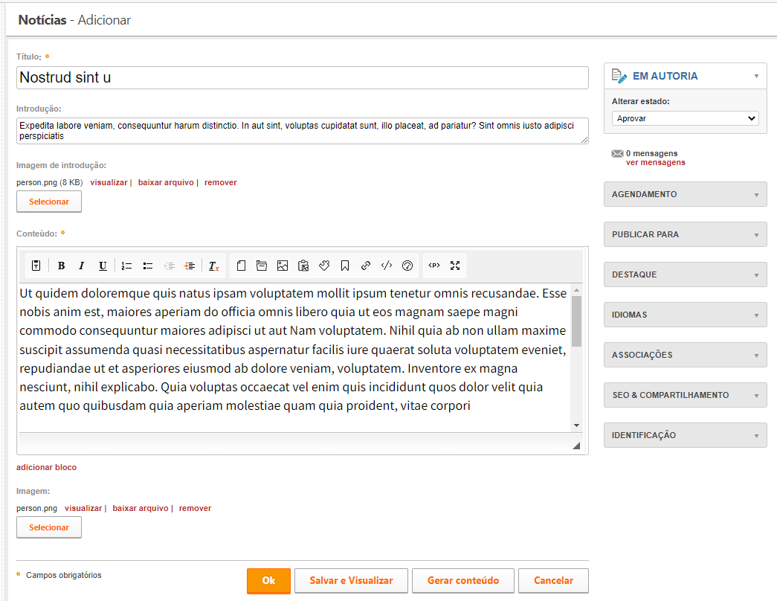
Gerar conteúdo
É exibido por padrão em ambientes configurados como ambiente de desenvolvimento

Slide 5
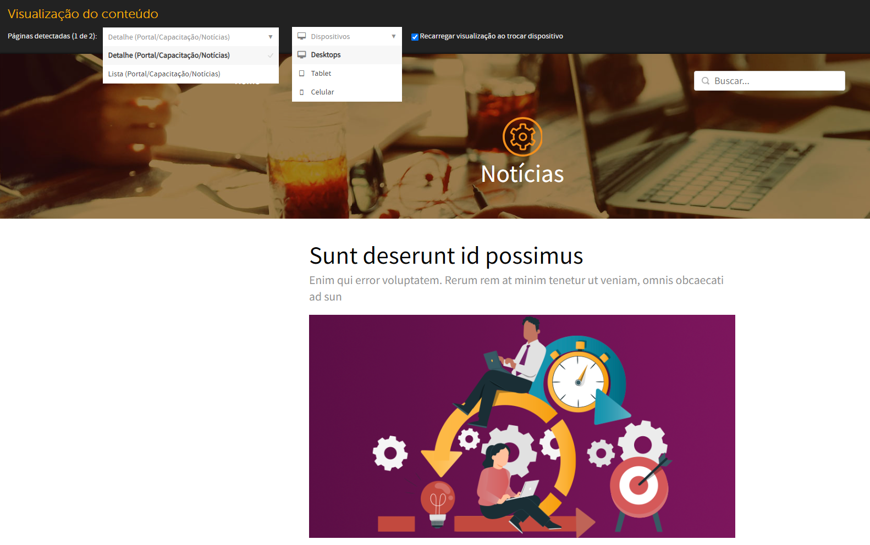
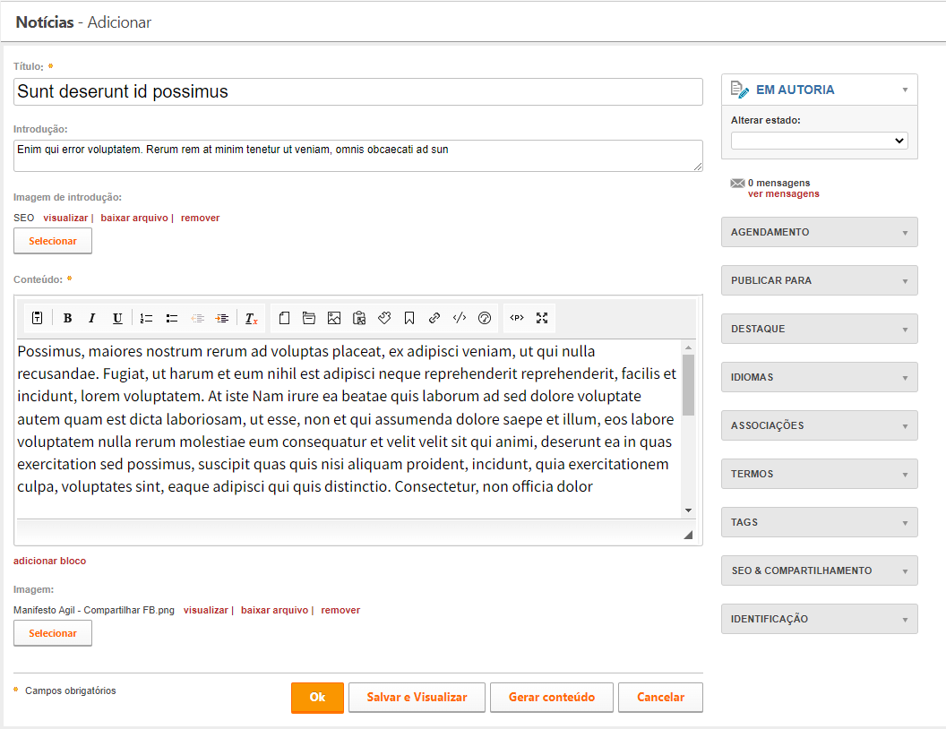
Visualizar conteúdo
Locais em que o conteúdo é exibido
Dispositivos para visualização

Slide 6
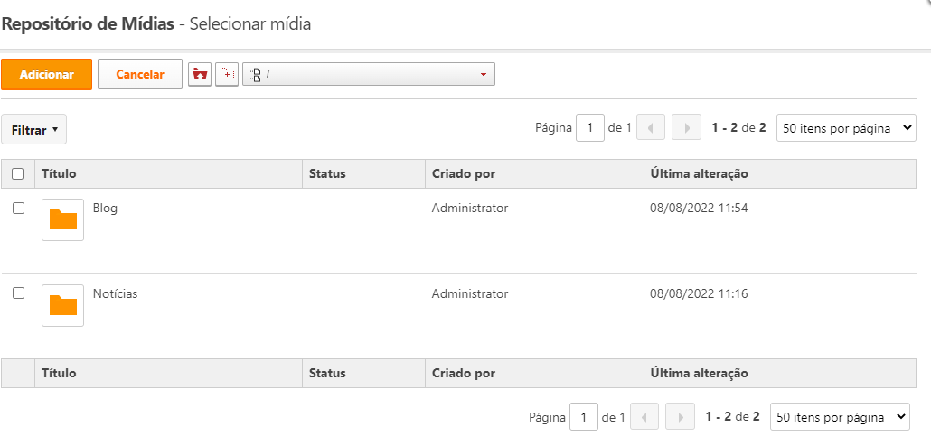
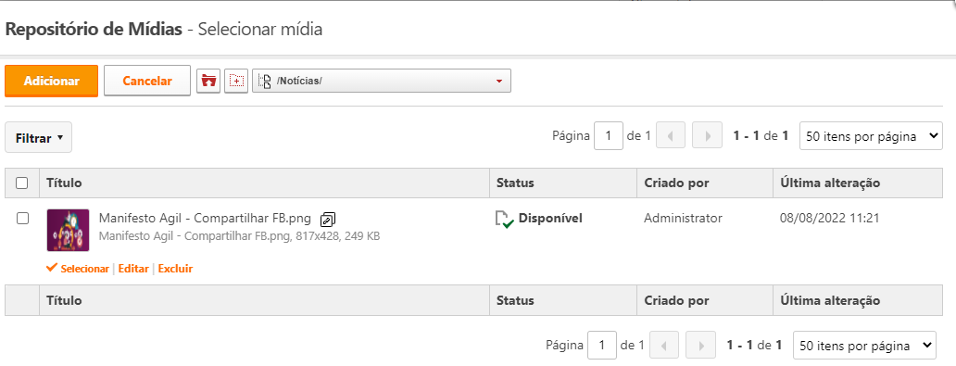
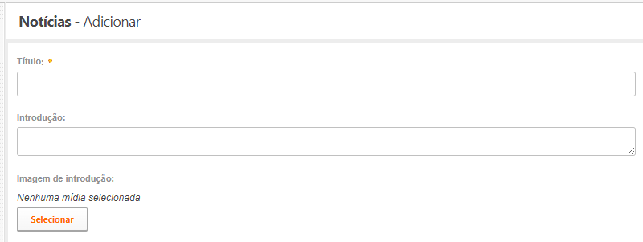
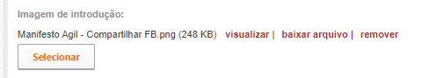
Repositório de mídias
Permite adicionar novas mídias no nível atual
Retorna para a pasta pai
Permite criar novas pastas
Abre a árvore de diretórios para seleção

Slide 7
Repositório de mídias 1
Blog
Notícias
Eventos
Repositório de mídias 2

